Slide 1



PEMROGRAMAN DASAR 1
CHAULINA ALFIANTI OKTAVIA,S.Kom.,M.T
chaulina@stiki.ac.id
081805199666
SEMESTER PENDEK GASAL 2017/2018

Slide 2
PERTEMUAN 3
TIPE DATA & VARIABEL
OPERATOR

Slide 3
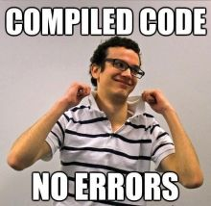
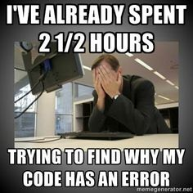

Slide 4
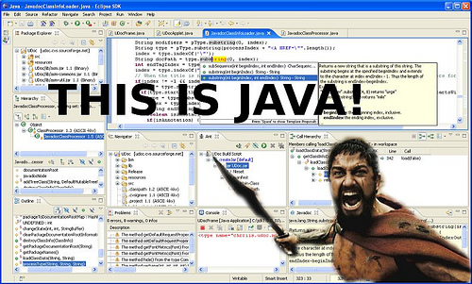

Slide 5
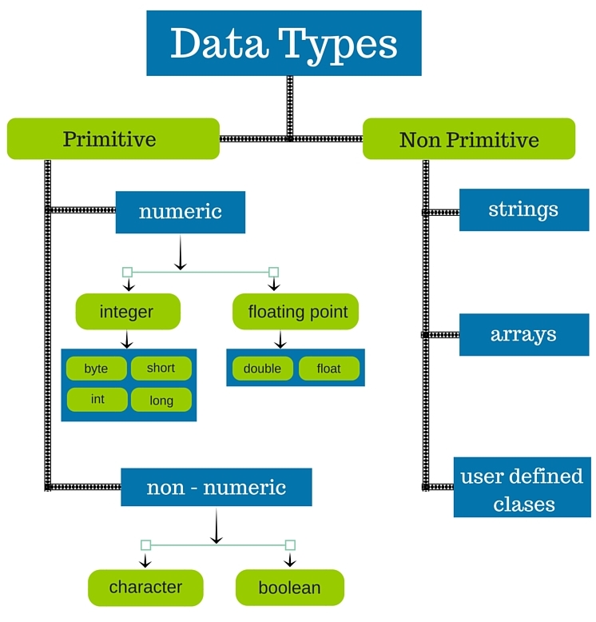
TIPE DATA

Slide 6
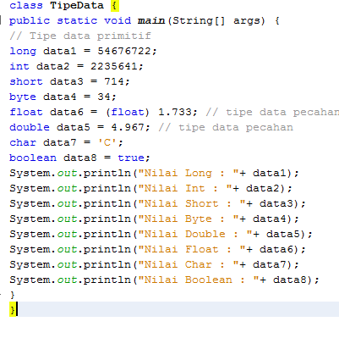
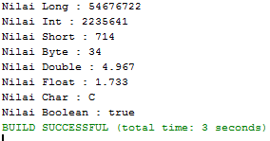
EXAMPLE AND EXERCISE 1

Slide 7
VARIABEL

Slide 8
VARIABEL
1. Identifier
Identifier adalah kumpulan karakter yang dapat digunakan untuk menamai
variabel, method, class, interface, dan package. Identifier tidak boleh
mengandung @, spasi atau ditidak boleh awali dengan angka. Selain itu,
identifier tidak boleh menggunakan keyword atau kata-kata yang memiliki
arti atau digunakan dalam pemrograman Java

Slide 9
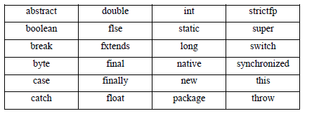
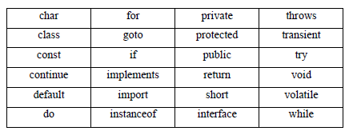
VARIABEL – Keyword Java

Slide 10
TIPE DATA + VARIABEL
[tipe data] [nama variabel]
int bilangan;
char karakter;
float bildesimal;
boolean status;
bilangan = 20;
karakter = ‘k’;
bildesimal = 22.2f;
status = true;
int bilangan = 20;
char karakter = ‘k’;
float bildesimal = 22.2f;
boolean status = true;

Slide 11
TIPE DATA
Jenis
Tipe data Primitif
Tipe data Referensi

Slide 12
Tipe Data Primitif
Definisi
Tipe data primitif merupakan sebuah tipe data standar yang tidak diturunkan dari tipe data yang
lain atau objek manapun. Tipe data primitif adalah tipe data yang paling sering digunakan dalam
progam java.
Terdapat delapan tipe primitif di Java antara lain :
Empat tipe adalah untuk bilangan bulat (integer) yaitu : byte, short, int, dan long.
Dua tipe untuk tipe angka pecahan seperti : float dan double.
Satu untuk tipe karakter yaitu : char.
Dan satu yang terakhir untuk data bernilai logika, yaitu : boolean.

Slide 13
Tipe Data Referensi
Definisi
Tipe data ini digunakan untuk mereferensikan object atau class tertentu, seperti String, class, interface, dan array. Di Java 5.0, ditambahkan dua tipe referensi baru, yaitu enumerasi dan anotasi. Dengan adanya Tipe Data Referensi ini, kita dapat membuat tipe data sesuai kebutuhan kita sendiri.
Variabel referensi dibuat menggunakan konstruktor yang di definisikan dalam kelas.
Variabel ini digunakan untuk mengakses objek-objek. Variabel ini dideklarasikan sebagai tipe
tertentu yang tidak dapat dirubah
Nilai default adalah null.
Variabel referensi dapat digunakan untuk mengacu pada objek dengan tipe yang sama atau
yang kompatibel.

Slide 14
TIPE DATA REFERENSI
CONTOH :
A. Array
Tipe data array memiliki kemampuan untuk menggunakan satu variabel untuk dapat menyimpan sebuah data list dan kemudian memanipulasinya menjadi lebih efektif.
Sebuah array akan menyimpan beberapa item data di dalam sebuah blok memori yang berdekatan, yang kemudian dibagi menjadi beberapa slot.
B. Class
Class dapat didefinisikan sebagai blueprint atau kerangka yang mendefinisikan variabel-variabel atau method-method umum dari sebuah objek.
C. Interface
Interface merupakan sekumpulan method yang hanya memuat deklarasi dan struktur method tanpa detail implementasinya.
Detail dari method tersebut ada pada class yang mengimplementasikan interface tersebut. Interface digunakan ketika programmer ingin mengaplikasikan suatu method secara spesifik.

Slide 15
OPERATOR

Slide 16
OPERATOR
Jenis-jenis operator di java :
Operator Aritmetika
Operator Relasional
Operator Logika
Operator Penugasan
Operator Kondisional
Operator Instanceof

Slide 17
1. OPERATOR ARITMATIKA
adalah operator yang digunakan untuk melakukan operasi aritmatika (perhitungan). Operator ini ada lima macam yaitu
Operator penambahan (+)
Operator penguranan (-)
Operator perkalian (*)
Operator pembagian (/)
Operator sisa – mod (%).

Slide 18
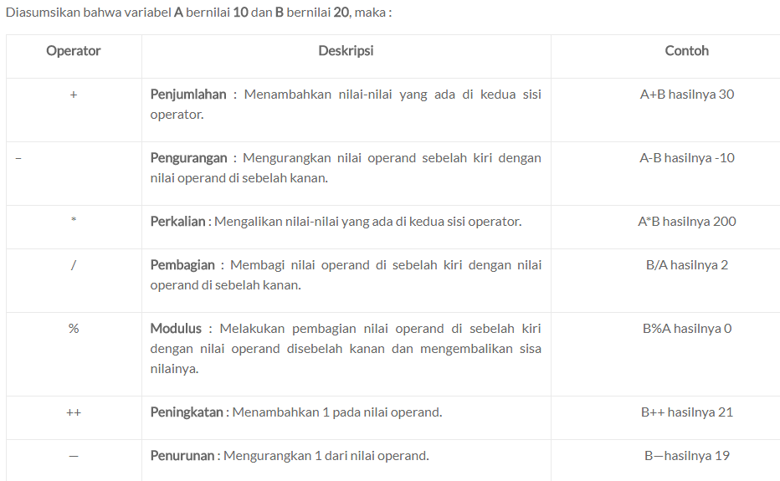

Slide 19
1. OPERATOR ARITMATIKA
PRIORITAS
Di Java operator aritmatika yang mempunyai prioritas lebih tinggi akan dikerjakan lebih dahulu daripada operator yang prioritasnya lebih rendah.
Prioritas operator aritmatika dari tertinggi ke terendah adalah sebagai berikut:
++ — (increment/decrement)
– (simbol minus)
*, /, % (perkalian pembagian modulus)
+, – (penjumlahan, pengurangan)

Slide 20
1. OPERATOR ARITMATIKA
PRIORITAS
A= 8
B=6
C=5
Contoh:
a = 10 – 4 / 2
b = 9 / 3 * 2
c = 15 / (6 – 3)

Slide 21
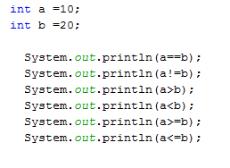
2. OPERATOR RELASIONAL
adalah operator yang digunakan untuk membandingkan
Variabel yang bernilai akhir true atau false

Slide 22
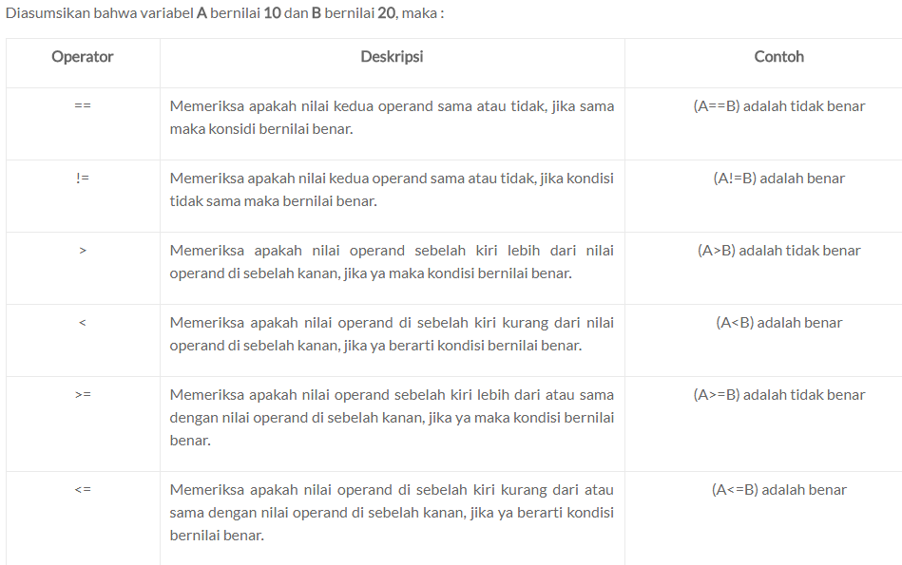
2. OPERATOR RELASIONAL

Slide 23
3. OPERATOR LOGIKA
Operator logika digunakan untuk membandingkan satu nilai atau lebih dan menggunakan tipe data boolean untuk menghasilkan nilai true atau false, diasumsikan jika A = true dan B = false maka :
Operator | Deskripsi | Contoh
&& | Operator logika AND. Jika kedua operand bernilai bukan nol, maka kondisi bernilai benar. | (A&&B) adalah tidak benar
|| | Operator logika OR. Jika ada operand bernilai bukan nol, maka kondisi bernilai benar. | (A||B) adalah benar
! | Operator logika NOT. Digunakan untuk membalik keadaaan logika dari operand. Jika kondisi benar, maka operator NOT akan membuatnya menjadi tidak benar. | !(A&&B) adalah benar

Slide 24
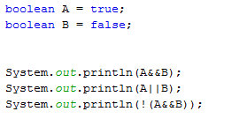
3. OPERATOR LOGIKA

Slide 25
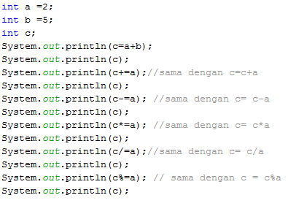
4. OPERATOR PENUGASAN
Operator yang memberikan penugasan pada variabel tertentu dan merupakan penyingkatan dari proses manual perhitungan menggunakan operator aritmatika.

Slide 26
4. OPERATOR PENUGASAN
Operator | Deskripsi | Contoh
= | Memasukkan nilai operand di sebalah kanan kedalam operand di sebelah kiri. | C=A+B akan memasukkan nilai A+B kedalam C
+= | Menjumlahkan nilai operand disebelah kiri dengan nilai operand disebelah kanan dan memasukkan hasilnya kedalam operand disebelah kiri. | C+=A hasilnya sama dengan C=C+A
-= | Mengurangkan nilai operand disebelah kiri dengan nilai operand disebelah kanan dan memasukkan hasilnya kedalam operand disebelah kiri. | C-=A hasilnya sama dengan C=C-A
*= | Mengalikan nilai operand disebelah kiri dengan nilai operand disebelah kanan dan memasukkan hasilnya kedalam operand disebelah kiri. | C*=A hasilnya sama dengan C=C*A
/= | Membagi nilai operand disebelah kiri dengan nilai operand disebelah kanan dan memasukkan hasilnya kedalam operand disebelah kiri. | C/=A hasilnya sama dengan C=C/A
%= | Menggunakan operasi modulus terhadap kedua operand dan memasukkan hasilnya ke dalam operand disebelah kiri. | C%=A hasilnya sama dengan C=C%A

Slide 27


Slide 28
ERROR
Jenis Error
Error dapat saja terjadi dalam pemrograman. Secara garis besarnya, error dalam pemrograman Java ini ada beberapa jenis, yaitu :
Syntax error
Runtime error
Logic error

Slide 29
Syntax Error
Definisi
Syntax merupakan suatu aturan penulisan yang sudah ditetapkan pada struktur
elemen - elemen dalam bahasa pemrograman.
Contoh Syntax Error :
Salah dalam menuliskan keyword Java
Tidak menggunakan tanda kurung kurawal untuk pernyataan
Tidak menggunakan tanda atau karakter yang sesuai, misalnya tidak menggunakan tanda " ", untuk tipe data String.

Slide 30
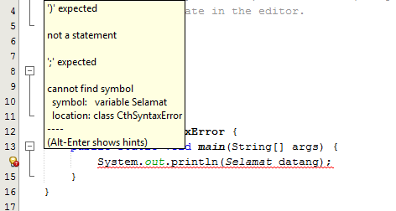
Contoh Syntax Error

Slide 31
Runtime Error
Definisi
Runtime error merupakan salah satu jenis error yang terjadi karena program secara tiba-tiba dihentikan ketika program tersebut sedang berjalan.
Runtime error ini dapat terjadi bila program tidak bisa menangani operasi
yang tidak mungkin untuk dilakukan.

Slide 32
Runtime Error
Penyebab runtime error
Ketika program meminta user untuk menginputkan angka, namun user malah menginputkan huruf
Ketika melakukan perhitungan pembagian angka 1 dengan 0

Slide 33
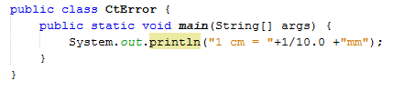

Logic Error
Logic error terjadi bila program berjalan dan tidak memberikan hasil seperti yang diinginkan.
Misalnya anda membuat program konversi dari nilai centimeter ke nilai milimeter
Diketahui bahwa :
1 cm = 10 mm

